Slide 1
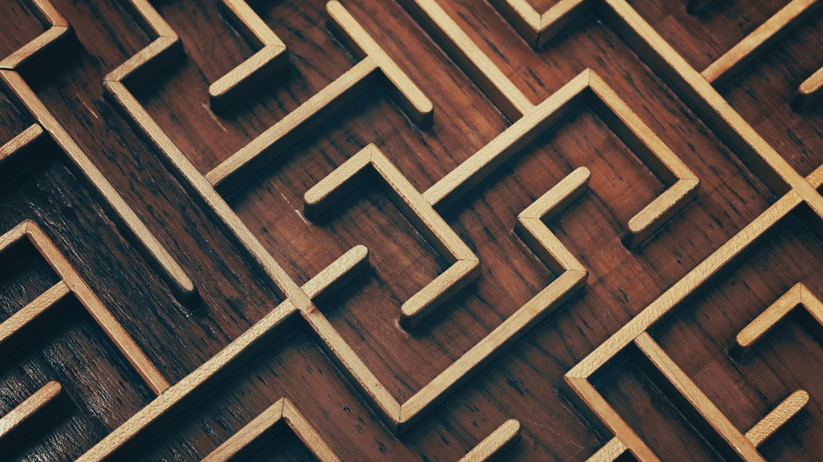
Découvrir la ville de CAEN
Journée d’intégration

Slide 2
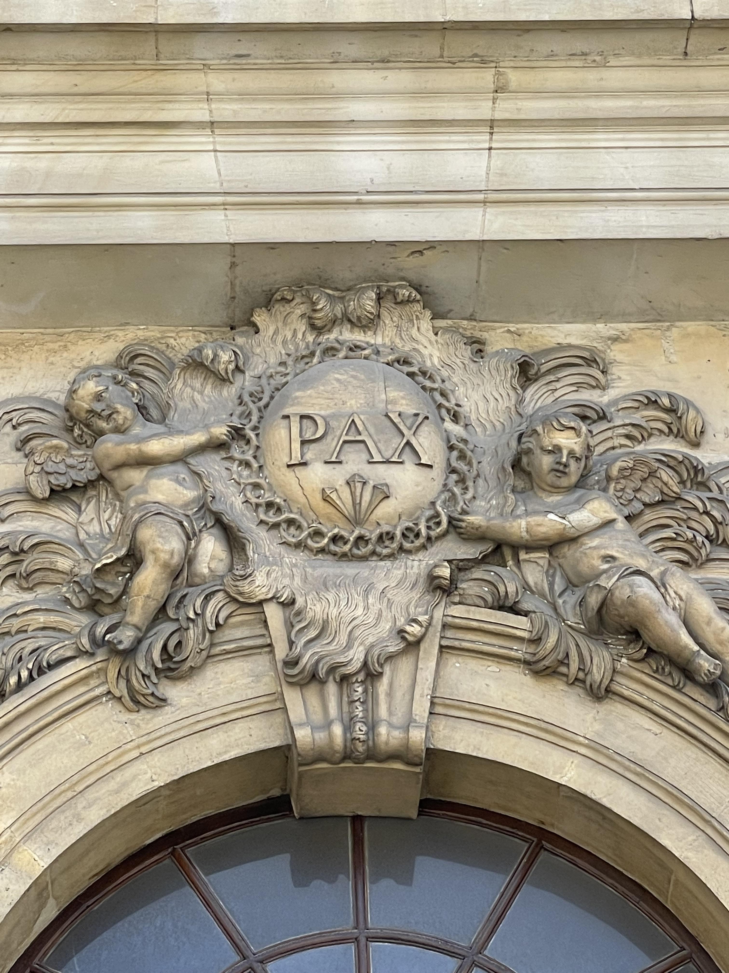
Enigme 1 :
L’abbaye aux Hommes
PHOTO : La paix est autour de Saint Etienne
QUESTION : Qui repose dans l’Abbaye aux Hommes ? Guillaume le Conquérant

Slide 3
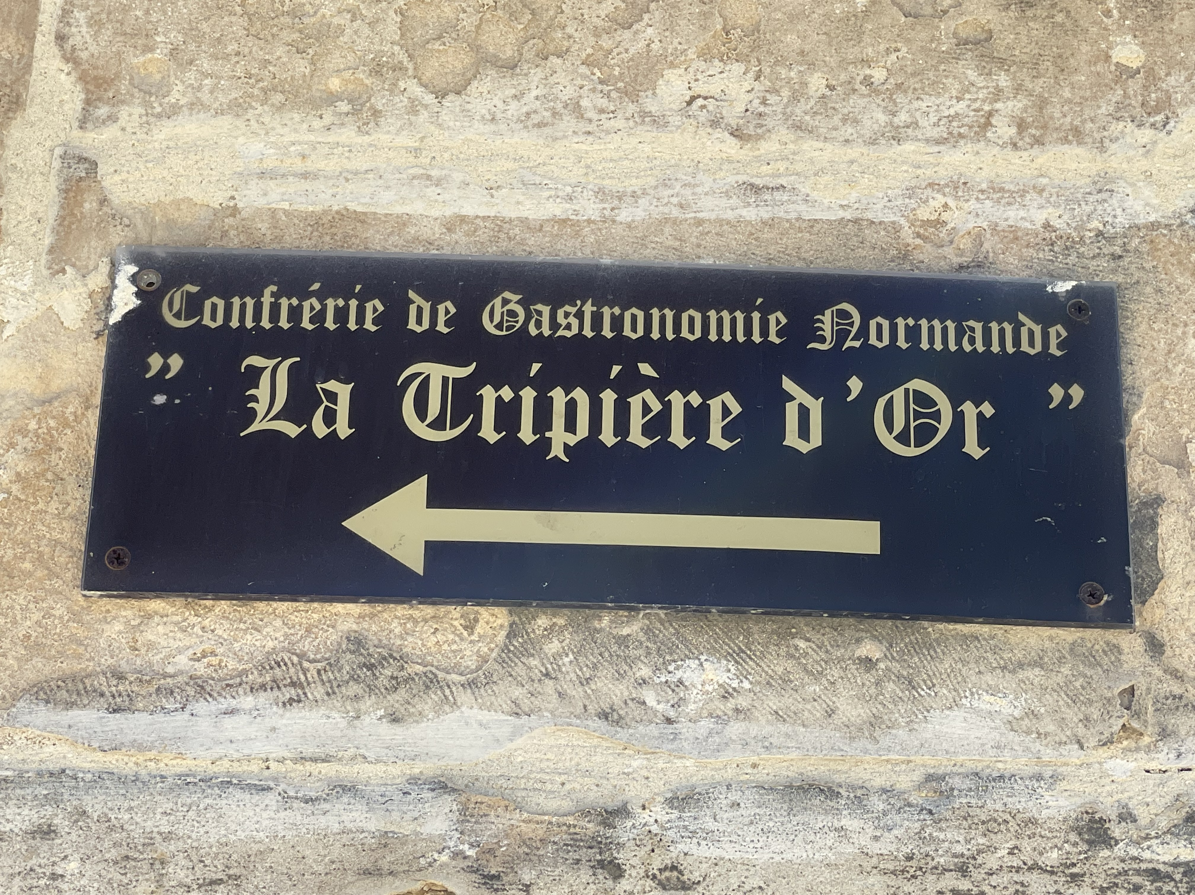



Enigme 2 :
L’ARTHOTEQUE
PHOTO : En Or se trouve être le plat de la gastronomie Normande
QUESTION : Du
Le Palais Ducal
Quel a été l’autre nom de ce lieu ? Palais de Guillaume ou Logis du Roi
Quand le
est à sec

Slide 4

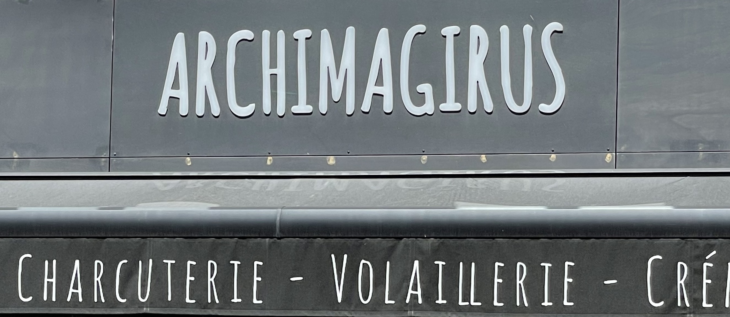
Indice Numéro 1:
Pour accéder à la 3e étape vous devez passer devant l’Archimagirus

Slide 5
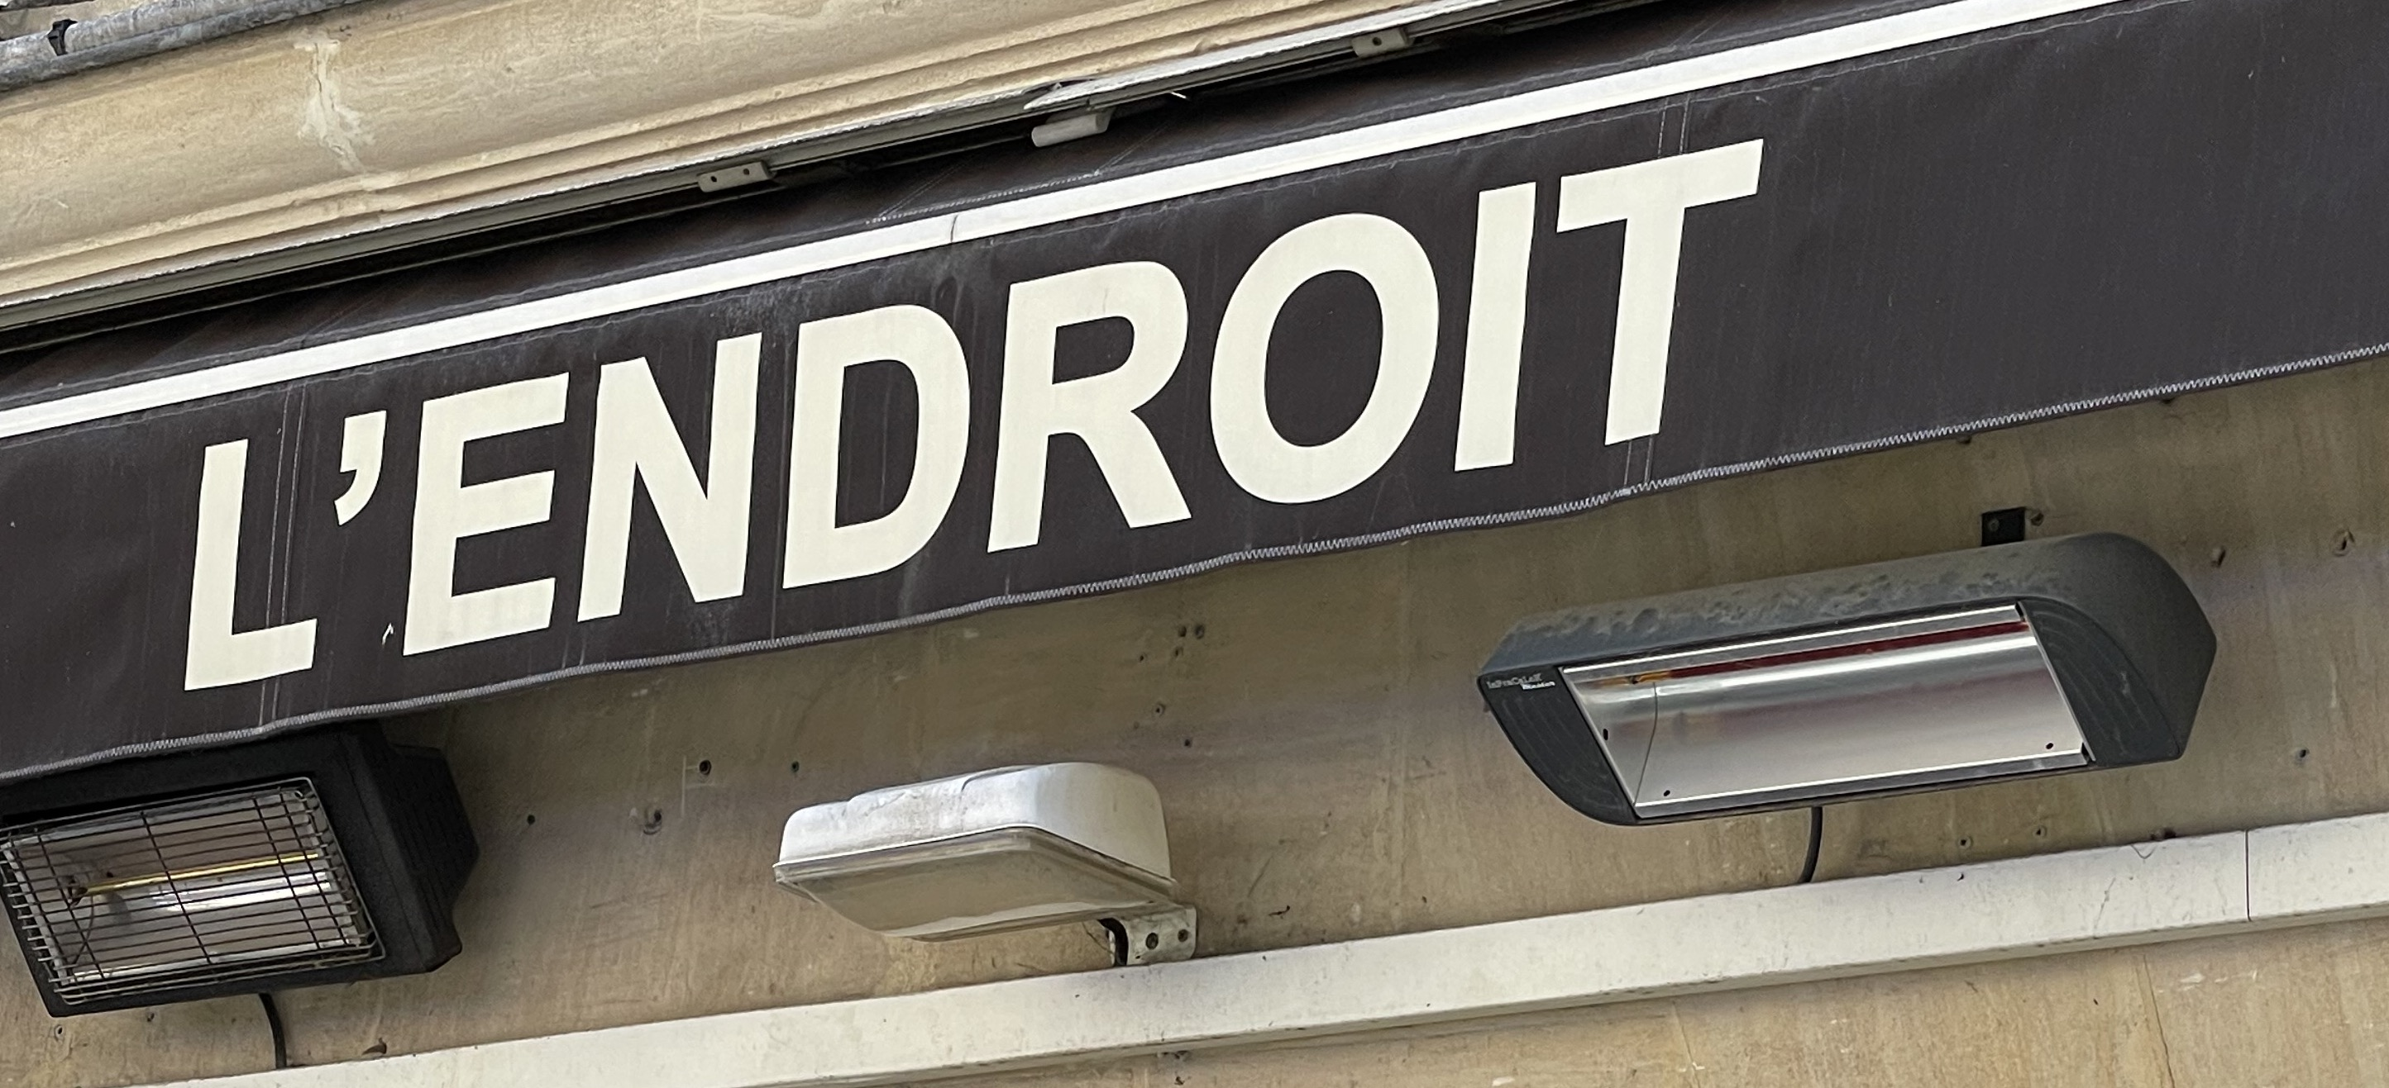
Enigme 3 : rue ecuyere
PHOTO : Prenez une photo à l’envers de l’Endroit dans la rue des antiquaires
QUESTION : Comment s’appelait anciennement la rue aux fromages ? La rue Monte à Regret

Slide 6
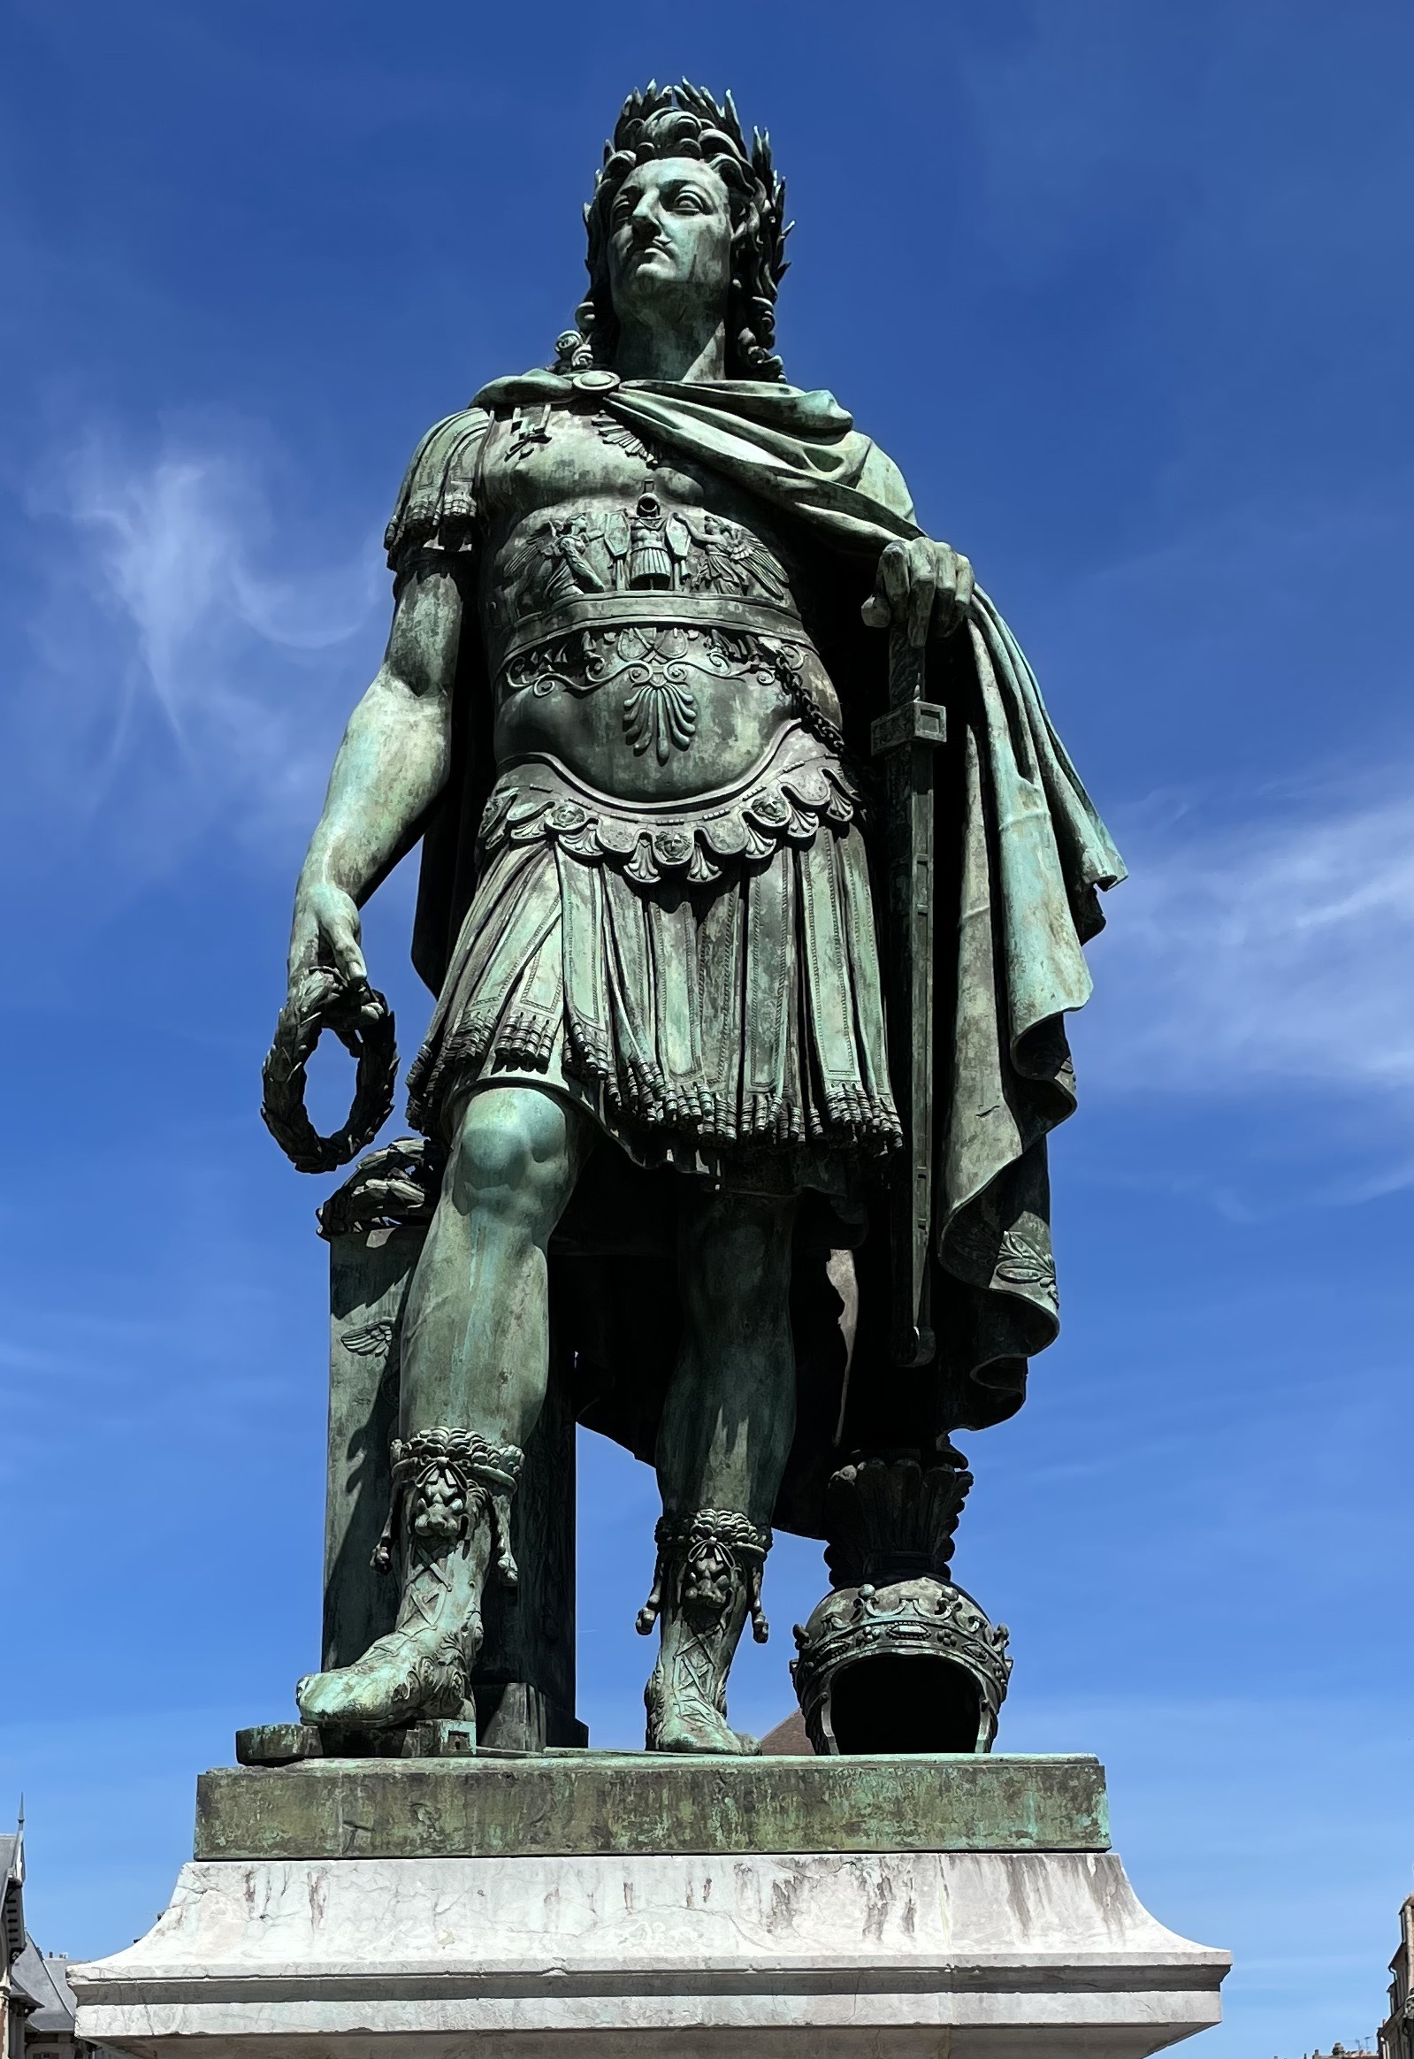
Enigme 4 :
Place Saint Sauveur
PHOTO : Louis XIV y est érigé en statue
QUESTION : Quels sont les autres noms de l’église du Vieux Saint Sauveur ? La Halle aux grains ou la Halle au Beurre

Slide 7
Indice Numéro 2:
Assurément vous chaufferez en vous rapProchant du froid

Slide 8
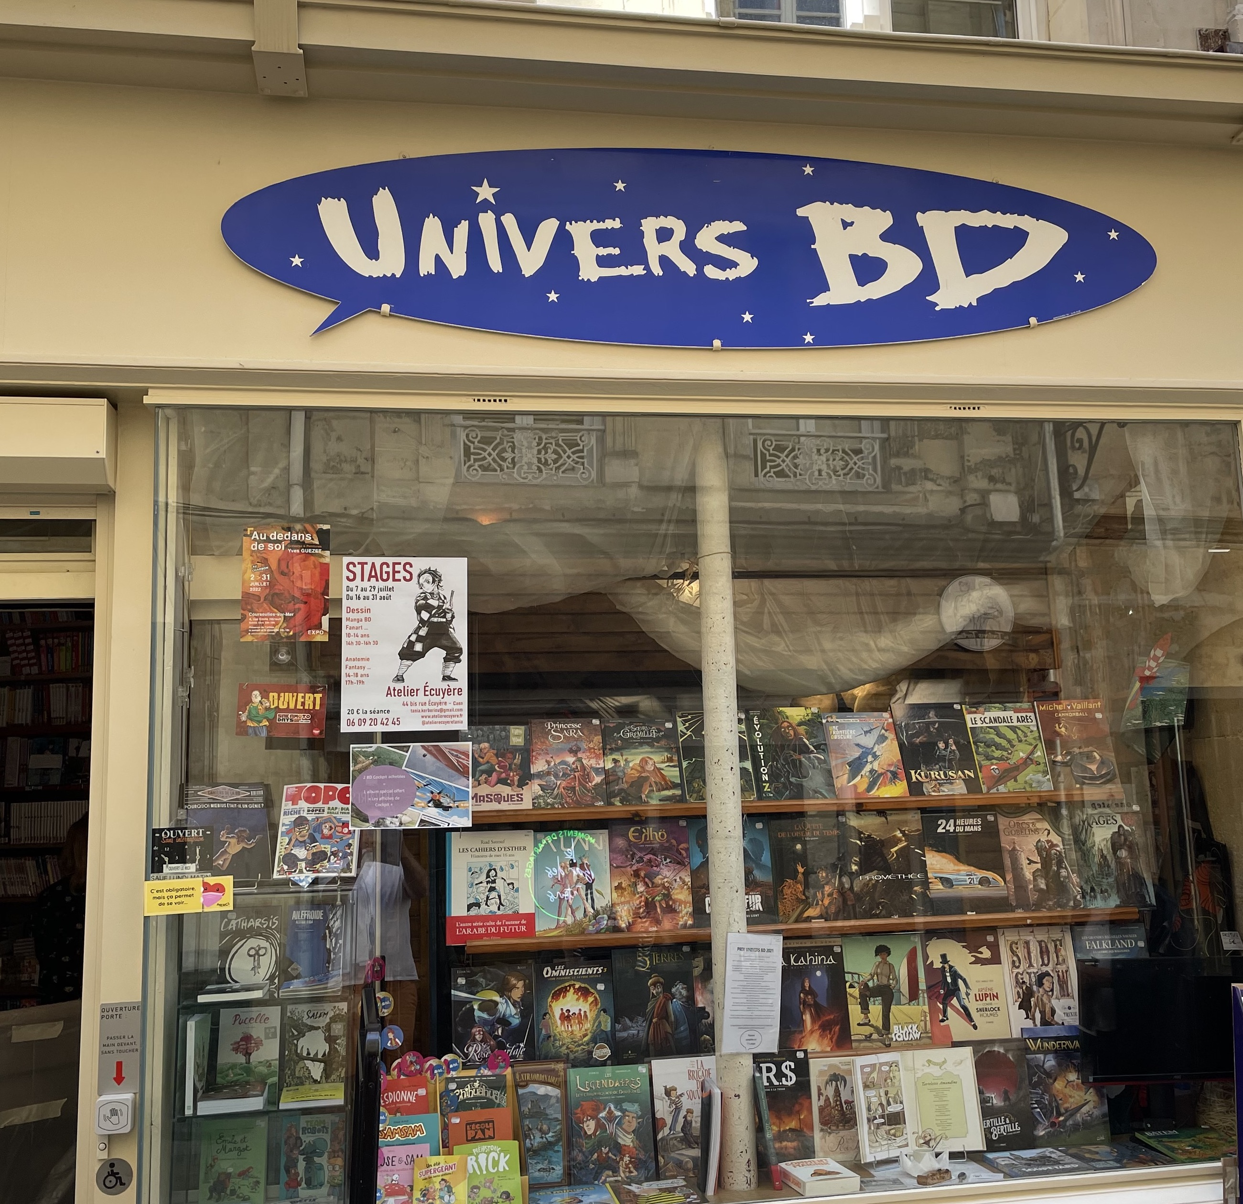
Enigme 5 :
Rue froide
PHOTO : Bullez dans l’univers
QUESTION : Quel était l’ancien nom de l’église Saint Sauveur ? Notre Dame de Froide-Rue

Slide 9
Indice Numéro 3:
Vous suivrez l’ancienne Venelle aux Chevaux

Slide 10
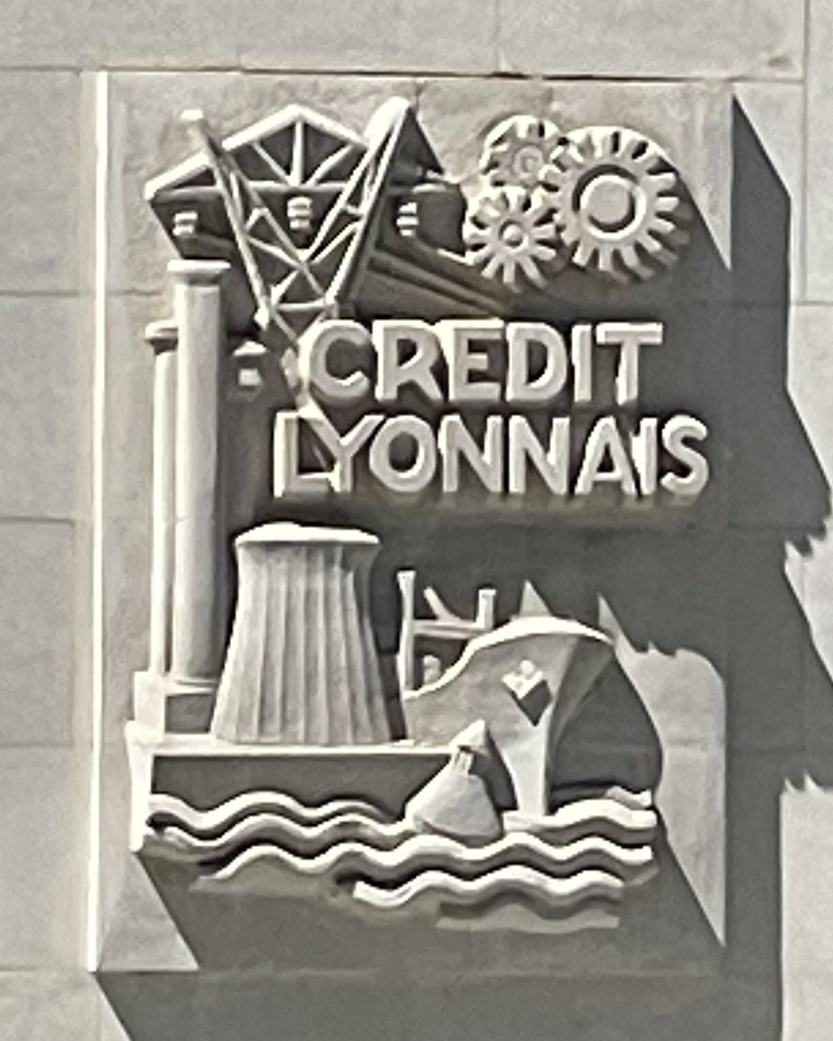
Enigme 6 :
Place de la République
PHOTO : Il ne suffit pas d’être Lyonnais pour avoir du Crédit !
QUESTION : Quel était l’ancien nom de la place de la République ? La Place Royale

Slide 11
Indice Numéro 4:
Traversez le Jardin éphémère et en ayant l’R de Rien (bar) dirigez vous vers le Port.
Tournez à droite au “Bocage” Normand.
Sur votre route vous rencontrerez un animal typique de la Normandie (Vache)
Faites un détour vers la Tour Leroy
Face à celle-ci vous apercevrez sur votre gauche l’église Saint Pierre
Poursuivez vers le Port

Slide 12
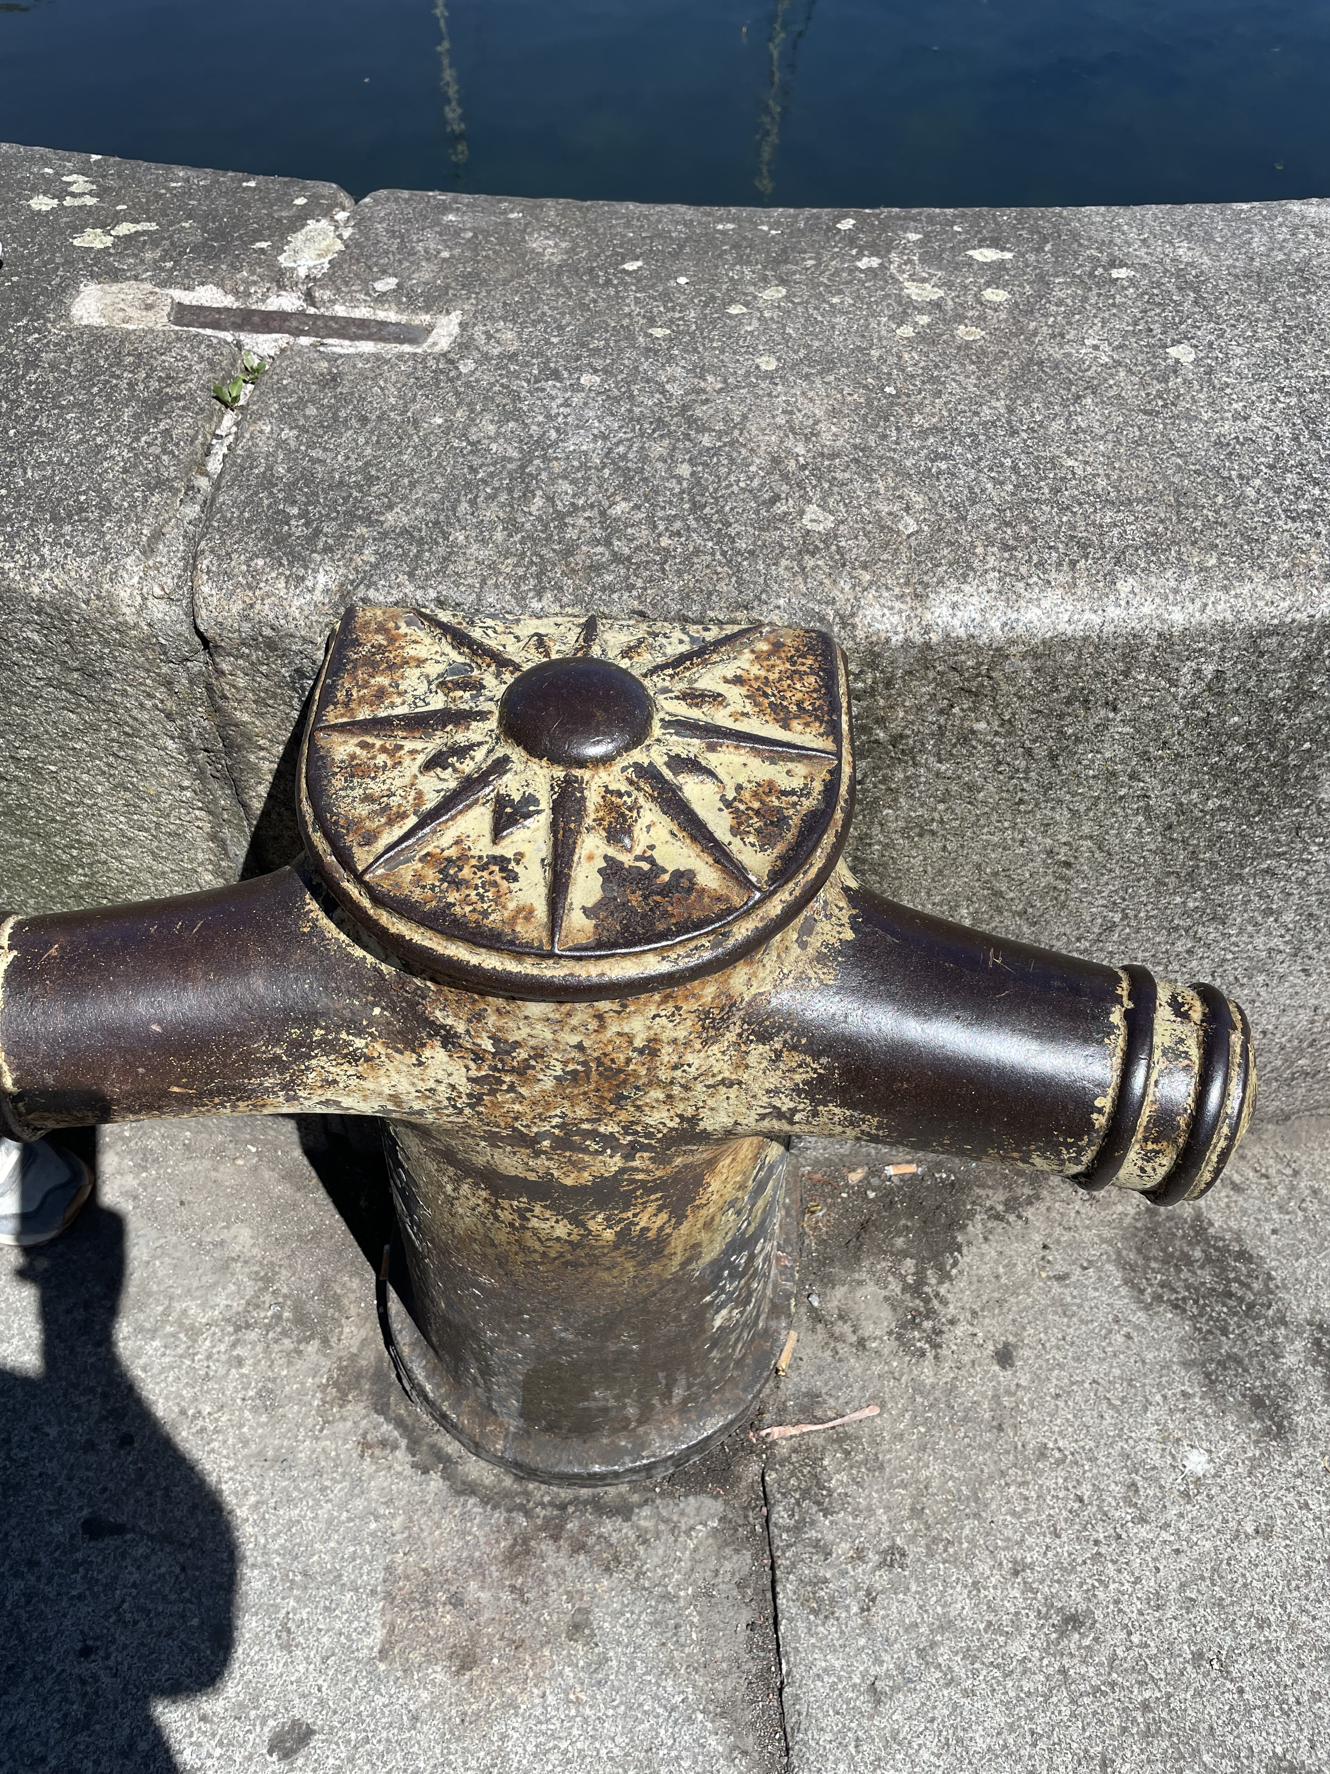
Enigme 7 : le port
PHOTO : Retrouvez le bollard estampillé d’un soleil de bronze
QUESTION : Quel ingénieur est à l’origine du canal entre Caen et la mer ? Ingénieur Pattu

Slide 13
Indice Numéro 5:
Dirigez vous vers le quartier medieval de caen

Slide 14
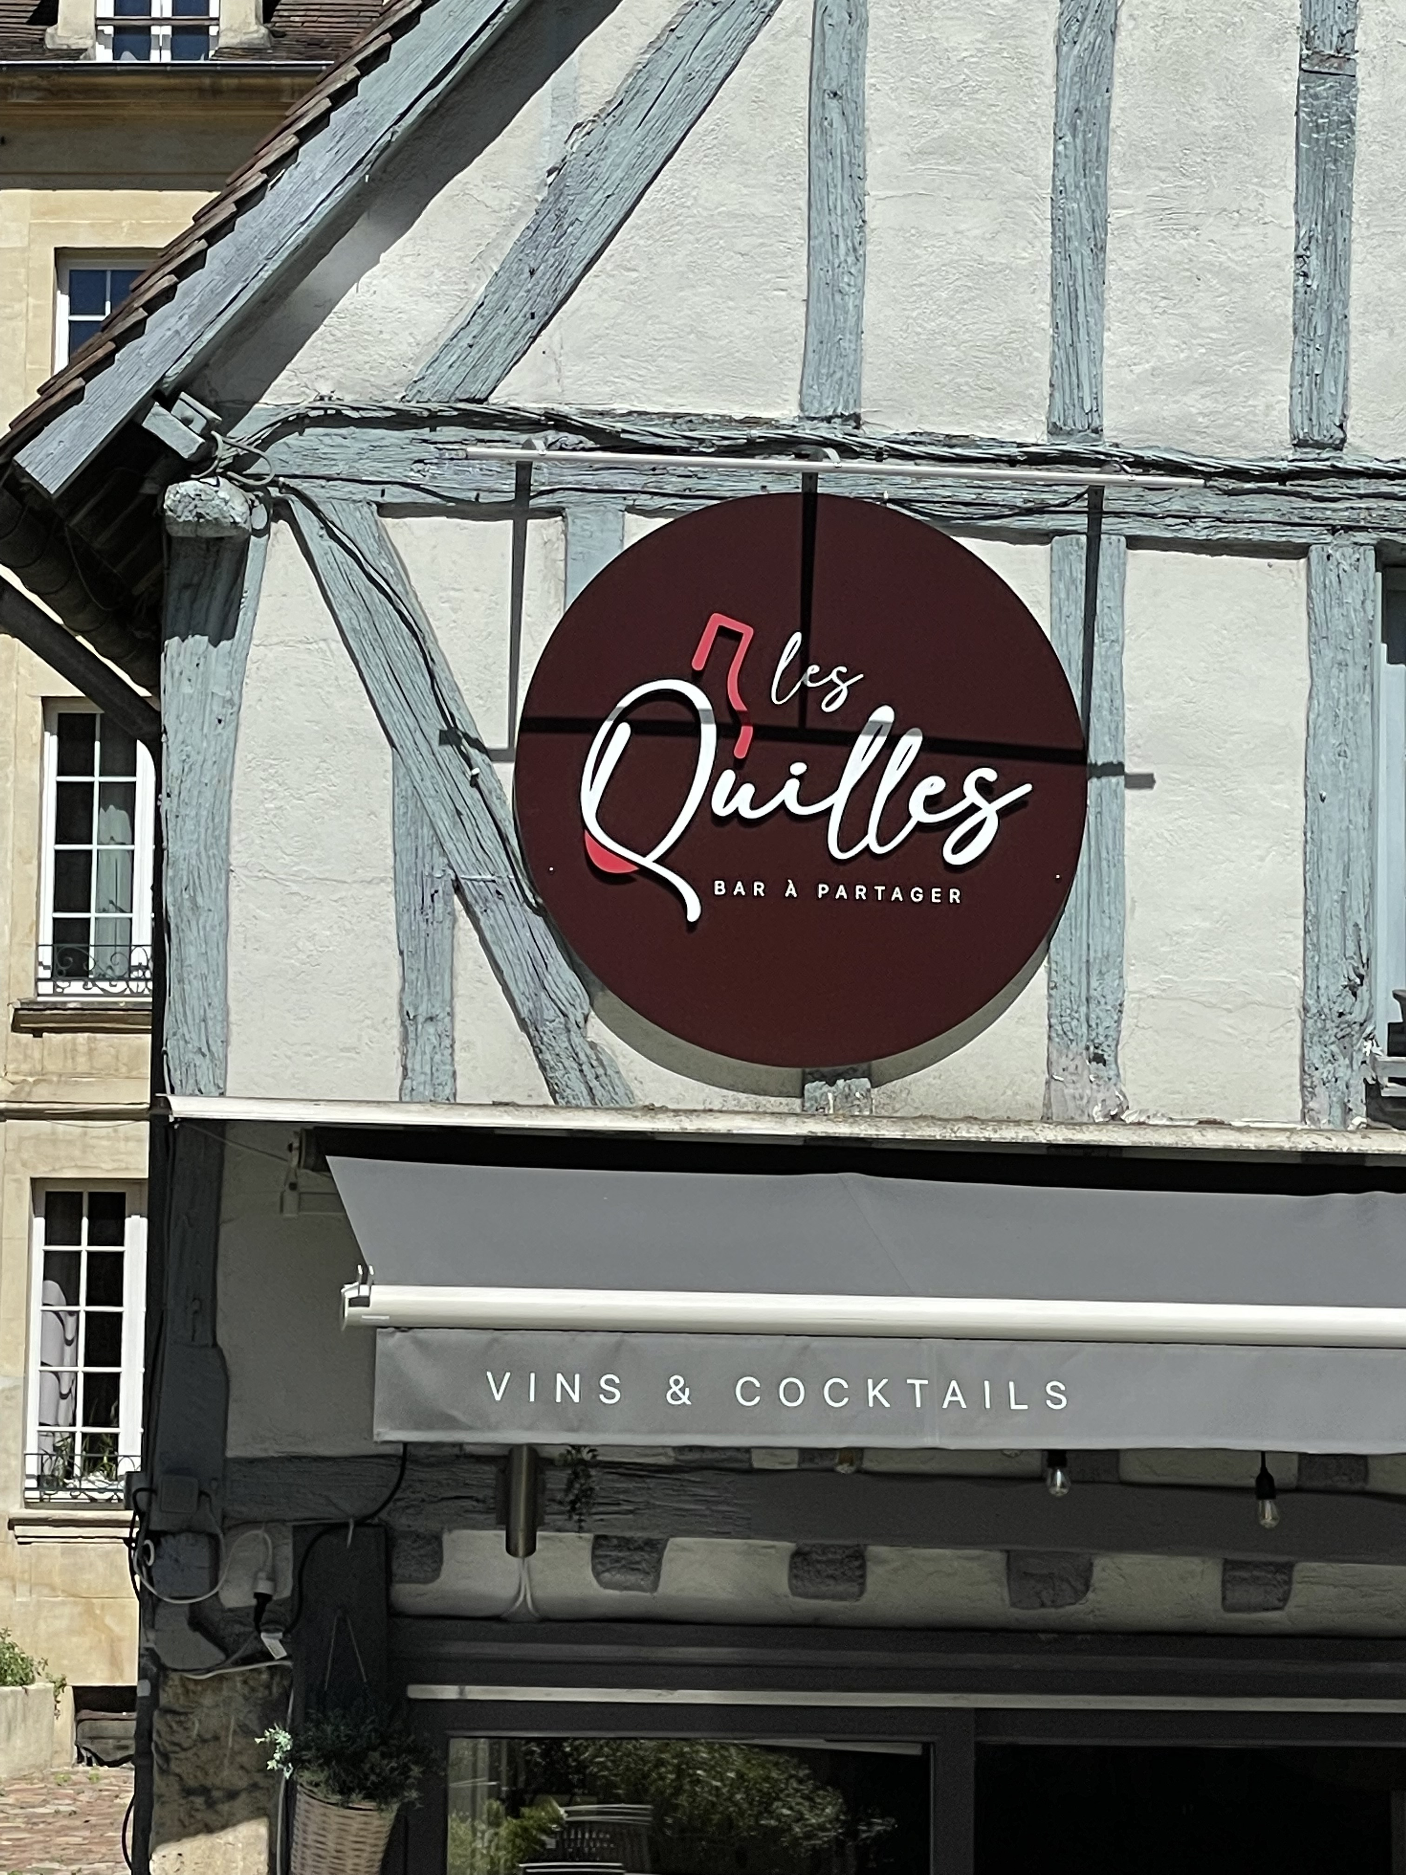
Enigme 8 : le vaugueux
PHOTO : Quand vous l’aurez trouvé, cela sera bientôt la ‘‘Quille(s)’’
QUESTION : Quel était le nom de la rue du Vaugueux pendant la Révolution française ? La rue des Droits de l’Homme

Slide 15
Indice Numéro 6:
La demeure de Guillaume le Conquérant vous attend.
Empruntez le pont-levis

Slide 16
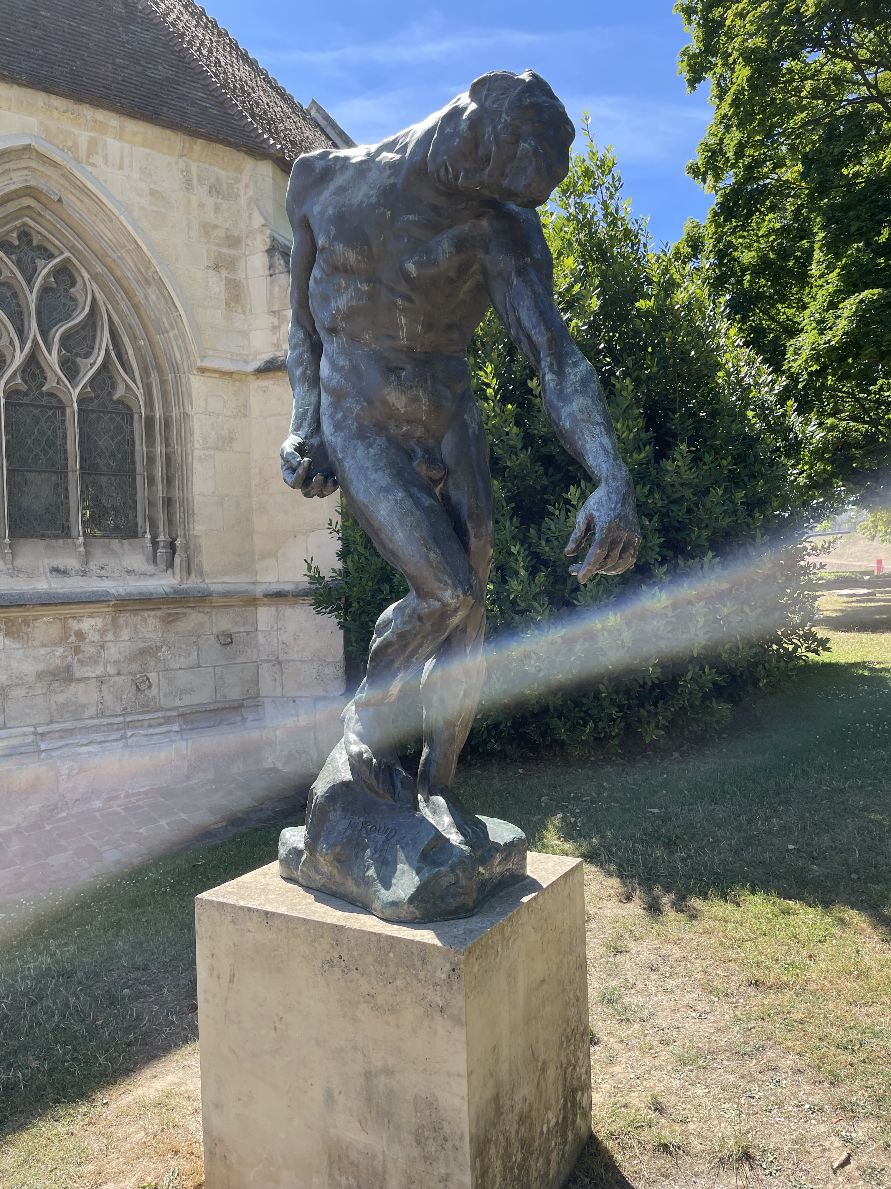
Enigme 9 : le château
PHOTO : Proche de l’église vous trouverez un Rodin
QUESTIONS :
A quelle date fut fondé le château de Caen ? 1060
Quel bâtiment pouvez vous observer quand le clocher de l’église Saint Pierre est dans votre dos ? L’université campus 1

